Slide 1
定位
01
需求分析设计 / Coding Agent / 智能报告系统
分享主线
为什么用 Codex 做需求期原型
背景边界
工具理念
外网到内网
案例证据
这次分享关注的是如何用 Coding Agent 缩短从需求到原型的距离，而不是直接产出一个生产可交付版本。
多 agent 协作
调教经验
demo 转交付件
需求分析设计
原型加速
智能报告系统
设计、开发团队 · 30 分钟 · 专业科技评审风

Slide 2
边界
02
背景与边界
这套方法优先解决“需求阶段如何避免空对空”，而不是直接替代完整工程交付流程。
1
背景是加速需求分析设计，让设计、开发、需求方围绕真实对象讨论。
需求期原型
交付版本
快速形成讨论对象
完整治理与质量门槛
2
重点是尽快把交互、接口、状态和约束跑出来，而不是一开始就追求工程终态。
暴露真实交互与约束
稳定性、安全、观测、权限
支持高频迭代和试错
面向上线与长期维护
3
如果把目标错设为“一次生成可交付版本”，团队会对 agent 形成错误预期。
观点优先，边界先行，避免对 agent 产生错误预期。

Slide 3
工具理念
03
Codex 基本使用与工具理念
Codex 更像一个能读环境、会调用工具、会给出修改方案并执行验证的 agent，而不是传统意义上的代码编辑器。
1
“为什么没有代码编辑区”这个问题的答案是：它优先围绕任务、上下文、工具和结果协作。
为什么没有代码编辑区？
任务与目标
读取环境
调用工具
产出修改
验证结果
2
典型工作方式不是“我盯着它一行行改”，而是“我给目标和边界，它读仓库、调工具、生成修改并验证”。
重点不是让人盯着代码逐行编辑，而是让 agent 先理解任务、环境、工具和验证方式，再决定如何执行。
3
人负责方向、范围和判断，agent 负责把方案快速落成可以检查的产物。
Codex 是会读环境、调工具、做验证的 agent，不是传统在线 IDE。

Slide 4
方法价值
04
为什么适合做需求期 demo
当需求还没稳定时，最有价值的不是更快写完代码，而是更快把模糊想法变成可验证对象。
1
文档和口头讨论很容易空转，真实页面、真实接口、真实状态流更容易暴露问题。
对齐上下文
暴露真实约束
2
需求期的关键不是把所有细节做完，而是判断方向是否对、边界是否清楚。
缩短反馈回路
支撑后续迭代
3
一旦原型能跑起来，团队讨论会从“想象中的系统”转向“眼前的系统”。
输入越完整，agent 产出的第一轮质量越高。

Slide 5
输入准备
05
从外网到内网：需要哪些输入
做 demo 不是只给一句需求，而是要把目标、上下文、仓库、工具和验证方式一起交给 agent。
1
最少输入包括：需求描述、目标边界、关键成功标准。
需求目标
边界与非目标
设计上下文
2
还需要：设计上下文、代码仓库、skills 或工具清单、运行环境约束。
代码仓库
skills / 工具清单
验证方式
3
最后要补上验证方式，否则 agent 很容易停在“看起来像完成”。
输入越完整，agent 产出的第一轮质量越高。

Slide 6
新项目
06
全新项目：从外网到内网的 demo 流程
全新项目更适合先在外网把原型拉起来，再通过代码仓库进入公司内网环境继续推进。
1
推荐路径是：外网构思与实现 -> 上传 GitHub -> 公司内下载与继续验证。
推荐路径
外网准备需求与上下文
外网生成原型并验证
代码上传 GitHub
公司内下载并继续推进
2
这样做的核心是让 agent 先在可用环境里把最小系统跑起来，再进入受限环境。
3
不推荐也不允许的路径是：个人 PC 放家里，通过内网穿透远程访问。
反例提醒
个人 PC 放家里、通过内网穿透远程访问的方式，已咨询信息安全管理专员，不允许。
企业环境里，流程设计必须与安全边界一起考虑。

Slide 7
存量项目
07
存量项目：先外网复刻，再走同样链路
存量项目的关键不是直接把内网工程扔给 agent，而是先在外网复刻出可工作的最小上下文。
1
第一步是把项目必要部分在外网复刻出来，让 agent 能理解结构、依赖和主要流程。
推荐路径
外网复刻最小项目上下文
补齐设计与依赖说明
生成并验证原型
进入公司内环境集成
2
后续流程与全新项目类似：外网形成原型 -> 代码入库 -> 公司内继续集成。
3
这样做的收益是让 agent 先有可操作上下文，而不是一上来卡在企业环境限制里。
企业环境里，流程设计必须与安全边界一起考虑。

Slide 8
范式
08
设计上下文、SDD 与 superpower skills
设计上下文应该成为设计阶段的正式输出，SDD 和 superpower skills 则负责把这份上下文稳定传递给开发与 agent。
1
SDD 的价值在于按设计收敛、计划拆解、实现验证的顺序推进，而不是直接跳到编码。
实现与验证
2
superpower skills 套件把高频工作流固化下来，减少 agent 每次临场试错。
superpower skills
SDD 实践
3
如果把“设计上下文”交给开发团队和 agent 一起消费，整个需求团队会更容易保持一致语境。
设计上下文
需求与目标
设计上下文不该只停留在设计会议里，而应该成为后续开发共享的输入。

Slide 9
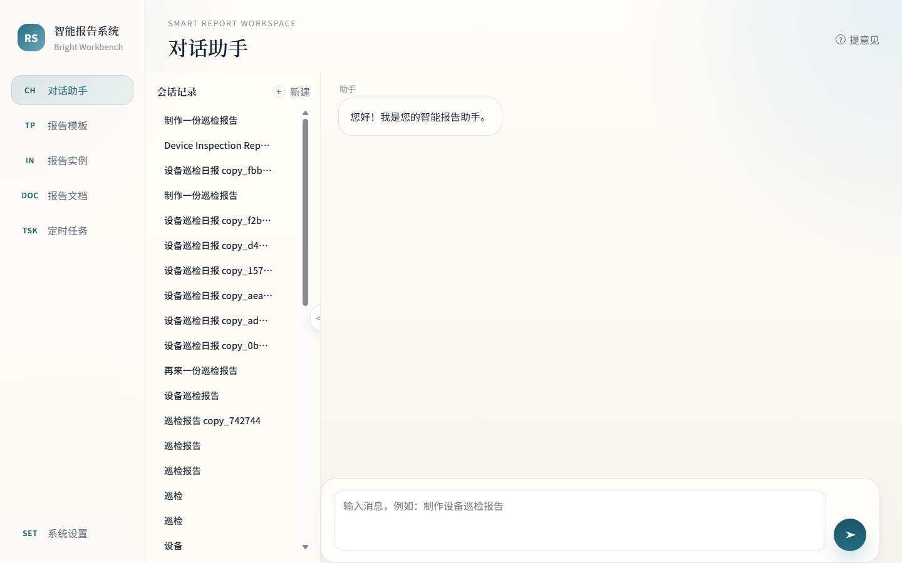
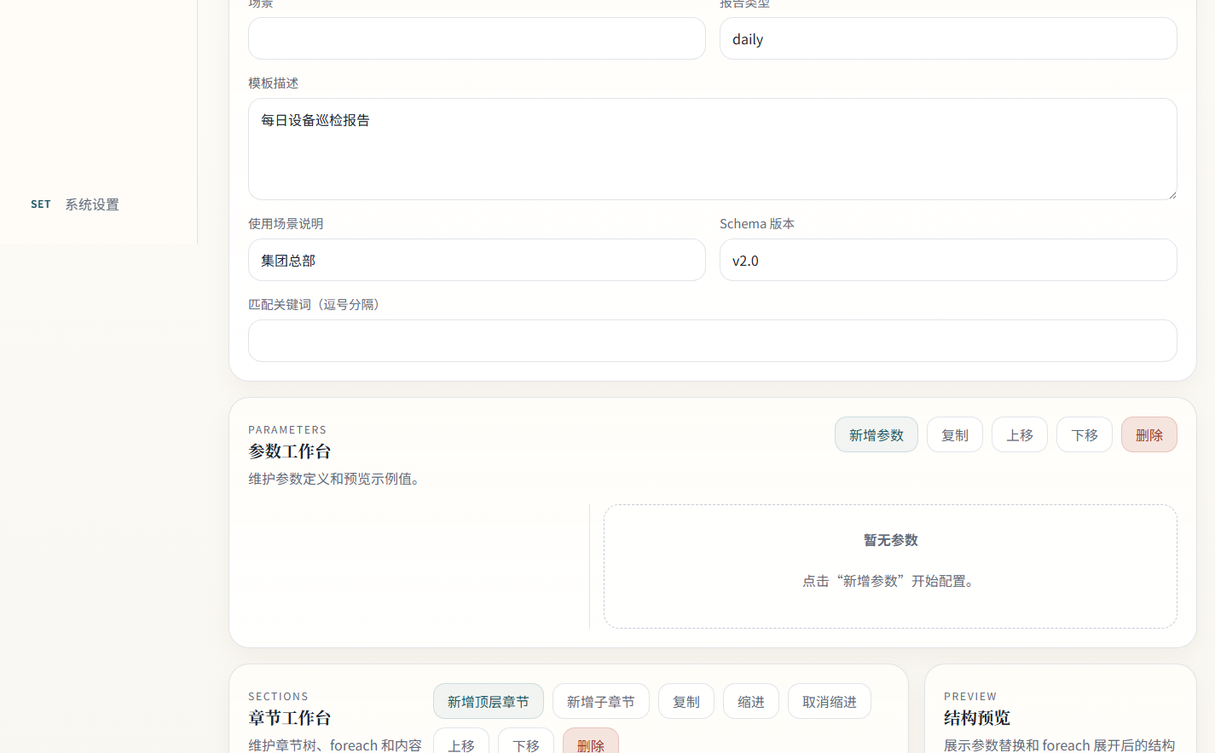
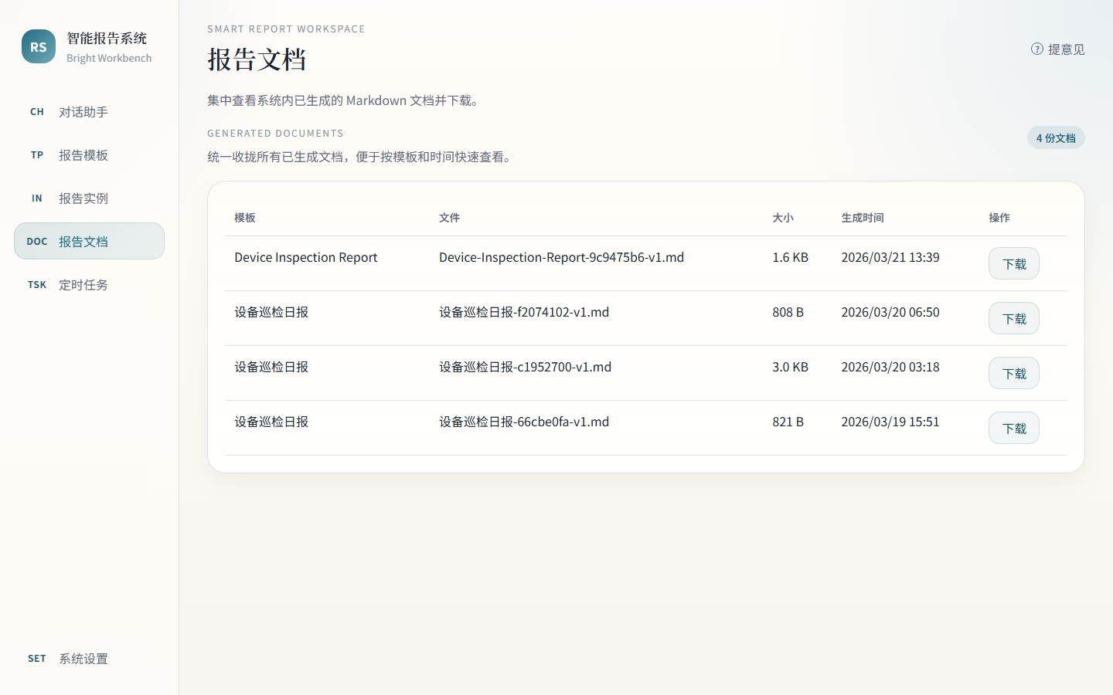
案例
09
为什么选智能报告系统做案例
智能报告系统不是单点页面，而是一条完整业务链路，因此很适合展示 Coding Agent 如何把抽象需求推进成可运行原型。
1
系统覆盖 chat、模板、实例、文档、任务、设置，具备完整操作面。
真实系统截图
当前运行中的真实系统界面
浏览器访问 127.0.0.1:8300 后获取，覆盖对话、模板与文档操作面。
2
它同时需要交互体验、后端接口、数据模型和本地运行能力。
3
这类系统最能体现“先跑起来，再围绕真实系统继续讨论”的价值。
对话助手
模板工作台
文档中心
截图来源：当前运行 demo http://127.0.0.1:8300/
材料来源：E:/code/codex_projects/ReportSystemV2/design/design.md | E:/code/codex_projects/ReportSystemV2/src/frontend/src/app/App.tsx | E:/code/codex_projects/ReportSystemV2/docs/presentations/codex-smart-report-system-sharing-deck/assets/chat-page.png | E:/code/codex_projects/ReportSystemV2/docs/presentations/codex-smart-report-system-sharing-deck/assets/template-detail-page.png | E:/code/codex_projects/ReportSystemV2/docs/presentations/codex-smart-report-system-sharing-deck/assets/documents-page.png

Slide 10
工作流
10
设计到计划到实现：Coding Agent 的主工作流
真正有价值的不是某一次生成代码，而是把设计、计划、实现、测试和运行连成一条连续链路。
1
第一步先收敛设计：边界、页面形态、关键交互、非目标。
设计收敛
实施计划
代码实现
测试验证
系统跑起来
团队继续讨论
2
第二步拆实施计划：任务、修改范围、验证命令、预期结果。
人负责判断与取舍
agent 负责落地与验证
3
第三步落实现并验证，让系统真正跑起来，再承接团队讨论。
目标不是得到一段代码，而是得到一条可复用的原型生产线。

Slide 11
证据 1
11
证据 1：设计文档如何衔接到实施计划
原型并不是直接“上来写代码”，而是先形成可审查的设计，再形成可执行的计划。
1
设计文档负责讲清目标、边界、页面家族与非目标。
真实设计文档
真实实施计划
Professional Workbench UX Redesign
Implementation Plan
直接摘自设计文档中的目标与页面家族定义。
直接摘自实施计划中的目标、架构与首个任务拆解。
实施计划负责把任务拆成具体修改、测试命令和预期结果。
## Goals
1. Make the application feel like a coherent professional data product.
3. Give the chat flow a dominant single-column workspace.
4. Split browsing and editing/detail work into separate pages.
### Page families
1. Conversation pages
2. List pages
3. Detail pages
Goal: Refactor the React frontend into a more polished professional workbench UX.
Architecture: Keep the existing React + Vite app and API contracts.
### Task 1
Lock in shell hierarchy and route structure
Add /templates/:templateId, /templates/new, /instances/:instanceId
Run: npm test -- src/app/App.test.tsx
Expected: PASS.
2
3
这让 agent 的产出变得可检查、可复用、可回溯。
docs/plans/2026-03-18-professional-workbench-ux-design.md
docs/plans/2026-03-18-professional-workbench-ux-implementation-plan.md
材料来源：E:/code/codex_projects/ReportSystemV2/docs/plans/2026-03-18-professional-workbench-ux-design.md | E:/code/codex_projects/ReportSystemV2/docs/plans/2026-03-18-professional-workbench-ux-implementation-plan.md

Slide 12
证据 2
12
证据 2：前后端如何接成可运行系统
我们最终拿到的不是若干页面碎片，而是一个前后端打通、可直接启动的系统原型。
1
后端入口统一挂载模板、实例、文档、任务、聊天、设置等路由。
真实代码摘录
真实代码摘录
后端入口 + 启动验证
前端路由结构
main.py 路由挂载与部署手册中的启动、验证命令。
App.tsx 中当前实际挂载的页面路由。
前端路由组织主要页面，并由后端统一托管静态资源。
app.include_router(templates.router, prefix=API_PREFIX)
app.include_router(instances.router, prefix=API_PREFIX)
app.include_router(documents.router, prefix=API_PREFIX)
app.include_router(tasks.router, prefix=API_PREFIX)
app.include_router(chat.router, prefix=API_PREFIX)
@app.get("/")
@app.get("/{full_path:path}")
python -m uvicorn src.backend.main:app --host 0.0.0.0 --port 8300
Invoke-RestMethod -Uri 'http://127.0.0.1:8300/openapi.json'
<Routes>
<Route path="/" element={<Navigate to="/chat" replace />} />
<Route path="/chat" element={<ChatPage />} />
<Route path="/templates" element={<TemplatesPage />} />
<Route path="/templates/:templateId" element={<TemplateDetailPage />} />
<Route path="/instances" element={<InstancesPage />} />
<Route path="/instances/:instanceId" element={<InstanceDetailPage />} />
<Route path="/documents" element={<DocumentsPage />} />
<Route path="/settings" element={<SettingsPage />} />
</Routes>
2
3
部署文档把依赖、入口、数据库和启动命令全部落成可执行说明。
src/backend/main.py + design/deployment_guide.md
src/frontend/src/app/App.tsx
材料来源：E:/code/codex_projects/ReportSystemV2/src/backend/main.py | E:/code/codex_projects/ReportSystemV2/src/frontend/src/app/App.tsx | E:/code/codex_projects/ReportSystemV2/design/deployment_guide.md

Slide 13
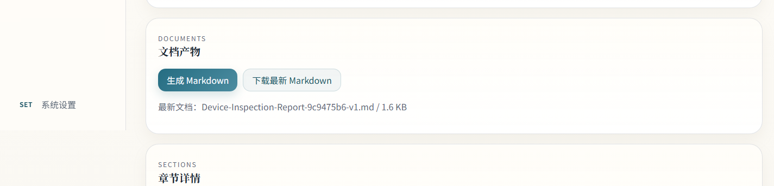
证据 3
13
证据 3：为什么这个原型还能持续快速演进
Agent 原型的价值不只在第一次搭起来，还在于骨架建立后可以承接高频迭代。
1
最近的提交持续围绕实例更新、Fork、预览等关键交互推进。
真实运行界面
实例详情：更新 / Fork / Markdown 产物
当前运行中的 Device Inspection Report 实例详情页，已经暴露更新、Fork、章节状态与文档产物。
2
这说明原型并不是一次性演示件，而是在真实反馈中继续演进。
3
一旦主工作流与验证方式稳定，后续细化会明显加速。
351cf41 2026-03-21 feat: visualize instance update outline preview
截图来源：http://127.0.0.1:8300/instances/9c9475b6-d256-406a-932a-df49782d47b2
daf31e4 2026-03-21 feat: preview instance update flow before opening chat
2f9be93 2026-03-21 refactor: separate instance update from fork
8807d8c 2026-03-20 merge: internalize template instances
7de7a21 2026-03-19 feat: add chat fork branches

Slide 14
协作
14
和其它 coding agent 怎么搭配
关键不是比较谁最强，而是按阶段和职责分工，让不同 agent 各自做最合适的事情。
1
Codex 适合作为主执行者，负责读仓库、拆解实现、修改代码和补验证。
Codex
Antigravity
Cursor
主实现与验证
设计与方案 review
局部编辑与快速对照
读仓库、调工具、执行计划、补测试、把系统跑起来
检查设计完整性、挑战假设、补结构化反馈
细节微调、局部查看、快速小改
2
Antigravity 更适合做设计 review、方案 challenge 或结构性反馈。
3
Cursor 适合做局部编辑、快速对照和细节微调。
同一阶段不必只押一个 agent，关键是清楚谁负责什么。

Slide 15
经验
15
范围控制与 Codex 调教
Codex 用得顺不顺，核心取决于两件事：你是否主动控制范围，以及你是否提前给足高频上下文与工具。
1
GPT-5.4 容易给出过满、过完美的方案，因此人必须主动控制需求范围和 YAGNI 边界。
范围控制
Codex 调教
先定最小目标
预装高频 skill
2
把高频会用到的 skill、环境说明、工具清单提前装好，可以显著减少它反复重试。
明确非目标
给出环境与工具清单
控制 GPT-5.4 的完美化倾向
减少重复试错与响应时间
3
如果总让它现猜环境、现试工具，响应时间和稳定性都会变差。
观点优先，边界先行，避免对 agent 产生错误预期。

Slide 16
收束
16
demo 如何继续转成交付件
本次分享停在 demo 和原型验证，但下一步完全可以把这条链延伸为正式设计文档、评审胶片和版本交付材料。
1
当前阶段重点是把 demo 跑起来，形成需求讨论和方案验证的基础。
Demo 原型
设计文档包
评审胶片
版本交付件
2
下一步可以叠加 hw-ipd-software-docs、slides 等能力，把原型沉淀为规范设计文档和评审胶片。
当前已产出
展望说明
Markdown 报告样例
cloudsop / netgraph 在本次分享中仅作为后续要叠加的 skill 方向，不作为当前案例已验证能力。
3
cloudsop、netgraph 这类能力在本次分享中只作为未来方向，不作为当前已验证能力。
# Device Inspection Report
- 实例 ID: 9c9475b6-d256-406a-932a-df49782d47b2
- 状态: draft
## 3. 风险与异常
当前未检测到严重级别的告警事件。
assets/sample-generated-report.md
先原型，后工程化；先对齐上下文，再交付版本。

